Slide 1
测试——测试用例
软件工程案例分析与实践

Slide 2
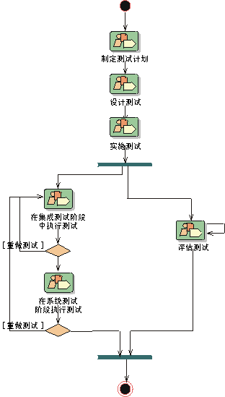
工作流明细

Slide 3
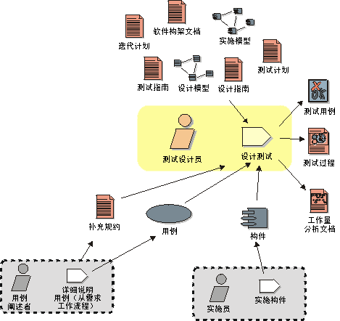
设计测试
测试用例
  为特定目标开发的测试输入、执行条件和预期结果的集合。
测试过程
  对给定测试用例（或测试用例集）的设置、执行和评估结果的详细说明的集合 。
工作量分析文档
  用于在不同的性能测试中确定要使用的变量并定义变量值，利用这些性能测试可以模拟主角特征、最终用户业务功能（用例）、工作量和容量。

Slide 4
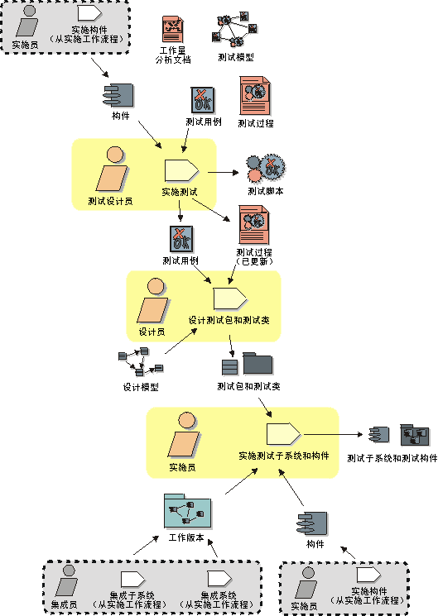
实施测试
实施（记录、生成或编写）设计测试中定义的测试过程。
输出工件
  测试脚本
    是测试过程的计算机可读版本。
    测试脚本的生成可以在测试自动化工具环境中或编程环境中完成。

Slide 5
执行测试
执行测试并获取测试结果。
步骤
  设置测试环境，确保所需的全部构件（硬件、软件、工具、数据等）都已实施并处于测试环境中。
  将测试环境初始化，以确保所有构件都处于正确的初始状态，可以开始测试。
  执行测试过程。 测试过程的执行方式将依据测试是自动测试还是手工测试而有所不同。
    自动测试：执行在实施测试活动中创建的测试脚本。
    手工测试：按照在设计测试活动中制定的结构化测试过程来手工执行测试。

Slide 6
测试用例——摘要
1. 测试用例说明
  说明这组数据实施/执行的条件、程序路径或执行的目标。
2. 测试输入
  在执行该测试用例时，由主角输入的与之交互的对象、字段和特定数据值（或生成的对象状态）。
3. 预期结果
  执行该测试用例完毕后得到的状态或数据。

Slide 7
测试用例——解释1
重要性
  测试用例构成了设计和制定测试过程的基础。
  测试的“深度”与测试用例的数量成比例。
  判断测试是否完全的一个主要评测方法是基于需求的覆盖，而这又是以确定、实施和/或执行的测试用例的数量为依据的。
    “95%的关键测试用例已得以执行和验证”，远比“我们已完成95%的测试”更有意义。
  测试工作量与测试用例的数量成比例。
    根据全面且细化的测试用例，可以更准确地估计测试周期各连续阶段的时间安排。

Slide 8
测试用例——解释2
分类
  每个测试需求至少编制两个测试用例
    正面测试用例：一个测试用例用于证明该需求已经满足。
    负面测试用例：另一个测试用例反映某个无法接受、反常或意外的条件或数据，用于论证只有在所需条件下才能够满足该需求。

Slide 9
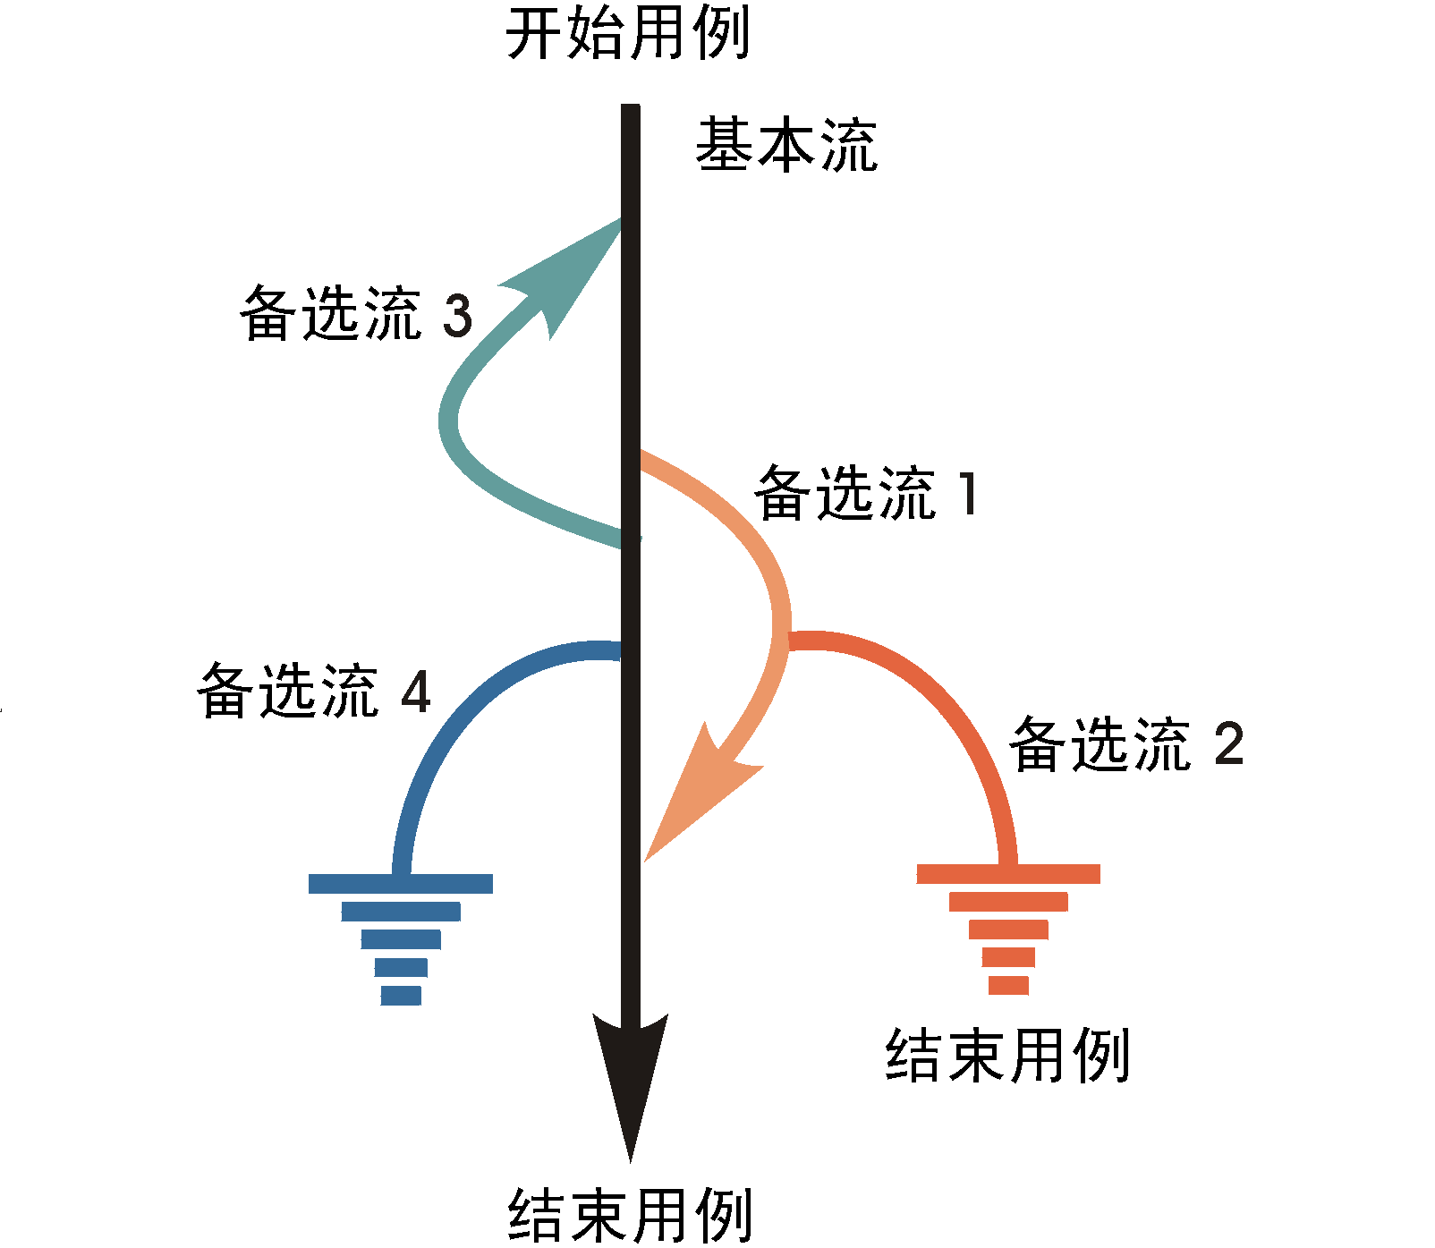
测试用例——从用例中生成测试用例（用例）

Slide 10
测试用例——从用例中生成测试用例（场景）
场景 1 | 基本流
场景 2 | 基本流 | 备选流 1
场景 3 | 基本流 | 备选流 1 | 备选流 2
场景 4 | 基本流 | 备选流 3
场景 5 | 基本流 | 备选流 3 | 备选流 1
场景 6 | 基本流 | 备选流 3 | 备选流 1 | 备选流 2
场景 7 | 基本流 | 备选流 4
场景 8 | 基本流 | 备选流 3 | 备选流 4

Slide 11
测试用例——从用例中生成测试用例（测试用例）
测试用例 ID | 场景 | 条件 | 预期结果
TC_{x} | 场景 4 | 步骤 2 ：提款金额 > 帐户余额 | 在步骤 2 处重新加入基本流
TC_{y} | 场景 4 | 步骤 2 ：提款金额 < 帐户余额 | 不执行备选流 3，执行基本流
TC_{z} | 场景 4 | 步骤 2 ：提款金额 = 帐户余额 | 不执行备选流 3，执行基本流
例如，假定前图描述的用例对备选流 3 规定如下：
“如果在上述步骤 2‘输入提款金额’中输入的钱数超出当前帐户余额，则出现此事件流。系统将显示一则警告消息，之后重新加入基本流，再次执行上述步骤 2‘输入提款金额’，此时银行客户可以输入新的提款金额。”

Slide 12
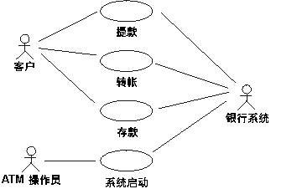
测试用例——从用例中生成测试用例（Ⅰ）
ATM机UseCase图

Slide 13
测试用例——从用例中生成测试用例（Ⅱ）
基 本 流 | 本用例的开端是 ATM 处于准备就绪状态。 准备提款 - 客户将银行卡插入 ATM 机的读卡机。 验证银行卡 - ATM 机从银行卡的磁条中读取帐户代码，并检查它是否属于可以接收的银行卡。 输入 PIN - ATM 要求客户输入 PIN 码 验证帐户代码和 PIN - 验证帐户代码和 PIN 以确定该帐户是否有效以及所输入的 PIN 对该帐户来说是否正确。对于此事件流，帐户是有效的而且 PIN 对此帐户来说正确无误。 ATM 选项 - ATM 显示在本机上可用的各种选项。在此事件流中，银行客户通常选择“提款”。 输入金额 - 要从 ATM 中提取的金额。对于此事件流，客户需选择预设的金额（100元、200 元、500元或 1000 元）。 授权 - ATM 通过将卡 ID、PIN、金额以及帐户信息作为一笔交易发送给银行系统来启动验证过程。对于此事件流，银行系统处于联机状态，而且对授权请求给予答复，批准完成提款过程，并且据此更新帐户余额。 出钞 - 提供现金。 返回银行卡 - 银行卡被返还。 收据 - 打印收据并提供给客户。ATM 还相应地更新内部记录。 用例结束时 ATM 又回到准备就绪状态。

Slide 14
测试用例——从用例中生成测试用例（Ⅲ）
备选流 1 – 银行卡无效 | 在基本流步骤 2 中 - 验证银行卡，如果卡是无效的，则卡被退回，同时会通知相关消息。
备选流 2 – ATM 内没有现金 | 在基本流步骤 5 中 - ATM 选项，如果 ATM 内没有现金，则“提款”选项将无法使用。
备选流 3 – ATM 内现金不足 | 在基本流步骤 6 中- 输入金额，如果 ATM 机内金额少于请求提取的金额，则将显示一则适当的消息，并且在步骤 6 - 输入金额处重新加入基本流。
备选流 4 – PIN 有误 | 在基本流步骤 4 中- 验证帐户和 PIN，客户有三次机会输入 PIN。 如果 PIN 输入有误，ATM 将显示适当的消息；如果还存在输入机会，则此 事件流在步骤 3 - 输入 PIN 处重新加入基本流。 如果最后一次尝试输入的 PIN 码仍然错误，则该卡将被 ATM 机保留，同 时 ATM 返回到准备就绪状态，本用例终止。
备选流 5 – 帐户不存在 | 在基本流步骤 4 中 - 验证帐户和 PIN，如果银行系统返回的代码表明找不 到该帐户或禁止从该帐户中提款，则 ATM 显示适当的消息并且在步骤 9 - 返回银行卡处重新加入基本流。
备选流 6 – 帐面金额不足 | 在基本流步骤 7 - 授权中，银行系统返回代码表明帐户余额少于在基本流步骤 6 - 输入金额内输入的金额，则 ATM 显示适当的消息并且在步骤 6 - 输入金额处重新加入基本流。

Slide 15
测试用例——从用例中生成测试用例（Ⅳ）
从用例生成的场景
场景 1 – 成功的提款 | 基本流
场景 2 – ATM 内没有现金 | 基本流 | 备选流 2
场景 3 – ATM 内现金不足 | 基本流 | 备选流 3
场景 4 – PIN 有误（还有输入机会） | 基本流 | 备选流 4
场景 5 – PIN 有误（不再有输入机会） | 基本流 | 备选流 4
场景 6 – 帐户不存在/帐户类型有误 | 基本流 | 备选流 5
场景 7 – 帐户余额不足 | 基本流 | 备选流 6

Slide 16
测试用例——从用例中生成测试用例（Ⅴ）
构造测试用例矩阵
测试用例 ID 号 | 场景/条件 | PIN | 帐号 | 输入 金额 | 帐面金额 | ATM 内的金额 | 预期结果
CW1. | 场景 1 - 成功的提款 | V | V | V | V | V | 成功的提款。
CW2. | 场景 2 - ATM 内没有现金 | V | V | V | V | I | 提款选项不可用，用例结束
CW3. | 场景 3 - ATM 内现金不足 | V | V | V | V | I | 警告消息，返回基本流步骤 6 - 输入金额
CW4. | 场景 4 - PIN 有误（还有不止一次输入机会） | I | V | n/a | V | V | 警告消息，返回基本流步骤 4，输入 PIN
CW5. | 场景 4 - PIN 有误（还有一次输入机会） | I | V | n/a | V | V | 警告消息，返回基本流步骤 4，输入 PIN
CW6. | 场景 5 - PIN 有误（不再有输入机会） | I | V | n/a | V | V | 警告消息，卡予保留，用例结束

Slide 17
测试用例——从用例中生成测试用例（Ⅵ）
测试用例覆盖
  基本流
    CW1是正面测试用例
    CW2~CW6是负面测试用例
  备选流（CW2~CW6）
    CW2~CW6是正面测试用例
    CW1是负面测试用例
每个场景只有正面和负面测试用例不充分
  场景4至少需要2个正面测试用例
从输入数据（V、I）确定测试用例是否充分
  帐号—〉场景6
  帐面金额—〉场景7

Slide 18
测试用例——为性能测试生成测试用例 （Ⅰ）
指南
  对于补充规约内阐明性能标准的各条说明都应确保至少要确定一个测试用例。性能标准通常表示为时间/事务、事务量/用户或百分数的形式。
  对每个关键用例，都应确保至少要确定一个测试用例。关键用例是在上述说明中和/或在工作量分析文档中确定的、必须采用性能评测方法来评估的用例。
测试用例类型
  每个用例或需求存在多个测试用例
    低于性能阈值的测试用例
    处于性能阈值上的测试用例
    高于性能阈值的测试用例
影响因子
  数据库的大小 - 存在多少个记录？
  工作量 - 同时执行操作的最终用户的数量和类型，以及要同时执行的事务的数量和类型
  环境特征（硬件、网络以及软件配置）

Slide 19
测试用例——为性能测试生成测试用例 （Ⅱ）
负载测试示例
测试用例ID 号 | 工作量 | 条件 | 预期结果
PCW1. | 1 （单个 ATM） | 完成提款交易 | 全部交易（不依赖于主角的时间）在 20 秒之内完成
PCW2. | 2 （1,000 个同时运行的 ATM） | 完成提款交易 | 全部交易（不依赖于主角的时间）在 30 秒之内完成
PCW3. | 3 （10.000 个同时运行的 ATM） | 完成提款交易 | 全部交易（不依赖于主角的时间）在 50 秒之内完成

Slide 20
测试用例——为性能测试生成测试用例 （Ⅲ）
强度测试示例
测试用例ID 号 | 工作量 | 条件 | 预期结果
SCW1. | 2 （1,000 个同时运行的 ATM） | 数据库锁定 - 2 个 ATM 请求同一帐户 | ATM 请求排成 队列
SCW2. | 2 （1,000 个同时运行的 ATM） | 无法实现银行系统的 通信 | 交易排成队列或 超时
SCW3. | 2 （1,000 个同时运行的 ATM） | 在交易过程中，银行 系统通信被终止 | 显示警告消息

Slide 21
测试用例——为安全性测试生成测试用例
安全性测试示例
测试用例 ID 号 | 条件 | 卡 | 读卡机 | 银行的网络 | 预期结果
ACW1. | 在银行网 络之内 | V | V | V | 所有用例都 可用
ACW2. | 银行网络之外 | V | V | I | 只有提款用 例可用
ACW3. | 无法读卡 | I | V | V | 警告消息， 卡被退出
ACW4. | 因被盗, 卡已挂失 | I | V | V | 警告消息， 卡予保留
ACW5. | 卡已过期 | I | V | V | 警告消息， 卡予保留

